Slide 1

ПРОЕКТ
«ВЧИМОСЯ ЖИТИ РАЗОМ»: структура, завдання і поточні пріоритети
Ініціатор проекту – ЮНІСЕФ
Донор проекту – Європейський Союз (ECHO)
Виконавці проекту – ГО «Здоров’я через освіту» та НАУ Києво-Могилянська академія

Slide 2
Передумови проекту
Більше мільйона тимчасово переміщених осіб із зони конфлікту, серед яких переважно родини з дітьми
Тільки 10% дітей-переселенців не були свідками обстрілів, бомбардувань, поранень і смерті, не втратили рідних
Найпоширеніші проблеми: стрес через побачене вдома, труднощі з адаптацією на новому місці, складно звикнути до нової школи, вчителів, знайти нових друзів

Slide 3
Донор проекту
ЕСНО - Служба Європейської Комісії з гуманітарної допомоги та цивільного захисту
Місія – фінансування допомоги жертвам природних та антропогенних катастроф і конфліктів поза межами Європейського Союзу
З 2012 року ЕСНО започаткувала нову ініціативу «Діти миру», для допомоги дітям у зонах конфліктів

Slide 4
Ініціатор проекту
Представництво Дитячого фонду ООН (ЮНІСЕФ) в Україні
У 2015 році ЮНІСЕФ звернувся до ECHO з пропозицією підтримати проект «Вчимося жити разом»

Slide 5
Компоненти проекту
«Вчимося жити разом»
Компонента навчання життєвим навичкам
  Мета:
  Навчання життєвим навичкам, які полегшують адаптацію і сприяють відновленню психологічної рівноваги
Компонента психосоціальної підтримки
  Мета:
  Надання психосоціальної підтримки дітям переселенцям із зони АТО
  Виконавець:
  ГО «Здоров’я через освіту» у співробітництві з Інститутами післядипломної педагогічної освіти
  Виконавець:
  Києво-Могилянська академія у співробітництві з Центрами соціально-психологічної допомоги
«Шкільна
рамка»
  Політика
  Навчання ЖН (LSE)
  Підтримуюче середовище
  Послуги (включаючи PSS)

Slide 6
Компонент
«Навчання життєвим навичкам»
Стартував 1 січня 2016 року
Тривалість – 1 рік
Завдання проекту: охоплення – 25% дошкільних і загальноосвітніх навчальних закладів у базових регіонах та не менш як 50 тисяч учнів

Slide 7
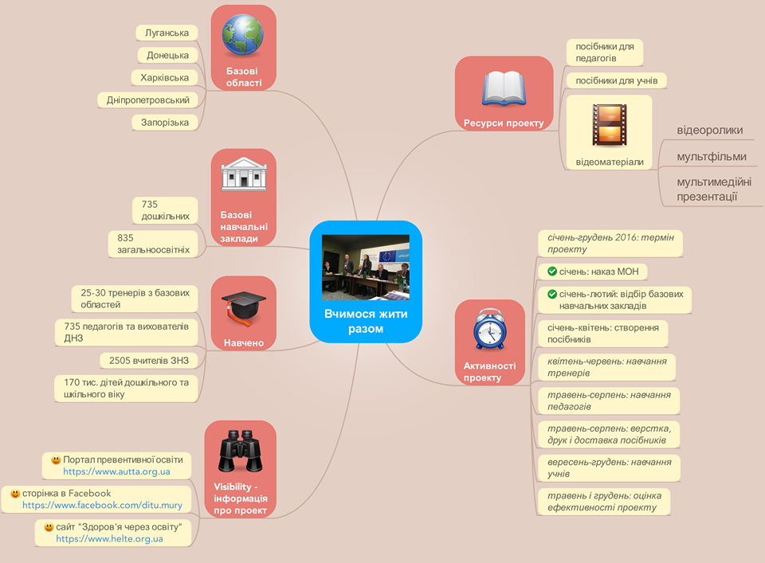
Основні показники компоненту «Освіта на засадах життєвих навичок»

Slide 8
Тренінговий курс для дітей
«Вчимося жити разом»
Впроваджується на всіх рівнях дошкільної і середньої освіти
Ґрунтується на принципах ООЖН (LSE)
Спрямований на розвиток життєвих навичок, сприятливих формуванню миролюбності
Дошкільна освіта:
  8 занять (по 4 для середньої і старшої групи);
  інтегрований в існуючі програми
  Початкова та основна школа (1-9 класи):
  60 уроків (25 – початкова школа, 35-основна школа);
  інтегрований в обов’язковий предмет «Основи здоров’я»
Старша школа (10 або 11 клас):
  4 уроки;
  Альтернативні способи впровадження: факультатив, курс за вибором, виховні години тощо

Slide 9
Керівники навчальних закладів, визначених листі Міністерства освіти і науки України від 09.03.2016 № 2/2-14-411-16, створюють умови для впровадження проекту у своєму навчальному закладі відповідно до кількості обов'язкових уроків у 1-х-10(11)-х класах:
Клас | 1 | 2 | 3 | 4 | 5 | 6 | 7 | 8 | 9 | 10(11)
Кількість годин за Проектом | 7 | 7 | 8 | 4 | 8 | 10 | 6 | 4 | 6 | 4

Slide 10
Результати навчання за тренінговим курсом: компетентності (знання, ставлення, навички)
Знання | Ставлення | Уміння/навички
Обізнаність про природні потреби, права і обов’язки людини Усвідомлення природи конфліктів, негативних наслідків їх ескалації Здатність ідентифікувати причини конфліктів, способи їх мирного врегулювання Знання стадій конфлікту, поширених конфліктогенів, алгоритмів розв’язання конфліктів | Позитивне ставлення до себе, свого життя та своїх життєвих перспектив Толерантність, прийняття інших поглядів, повага до культурних відмінностей Емпатія Солідарність Соціальна відповідальність Почуття справедливості і рівності | Комунікації (активне слухання, вербальне і невербальне спілкування, парафраз) Асертивності (неагресивне самоствердження, уміння відстояти себе, сказати “Ні”, попросити про послугу чи допомогу) Здатності до кооперації, групової взаємодії Критичного і творчого мислення Аналізу проблем і прийняття рішень Запобігання ескалації конфліктів Конструктивного розв’язання конфліктів
www.themegallery.com
Company Logo
Notes:
10

Slide 11
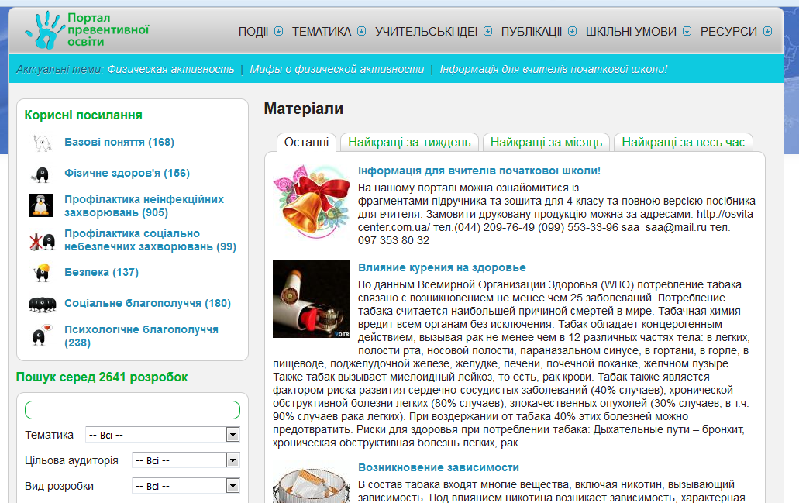

Джерела додаткових безкоштовних ресурсів
5.1. Портал превентивної освіти www.autta.org.ua
В контексті проекту «Вчимося жити разом» портал містить:
Інформацію про проект та всі його ресурси
Навчальні комплекти з предмету «Основи здоров’я» для 1-9 класів
Тематичні розробки уроків, презентації, відео, мультфільми, плакати тощо
Навчальні комплекти реалізують методику розвитку життєвих навичок – найефективнішою педагогічну технологію навчання життєвим компетентностям
Комплекти створено у співпраці з ЮНЕСКО, ЮНІСЕФ, ВООЗ

Slide 12
Моніторингові візити представників донорів
  Візит міжнародного консультанта
  Фокус зустрічей: консультування і методична допомога виконавцям проекту з питань ефективного впровадження __________________
  Візит міжнародних спостерігачів
  Фокус зустрічей: консультування і методична допомога виконавцям проекту з питань ефективного впровадження
  15-16 червня 2016
  Зустріч у департаменті освіти і науки Харківської ОДА
  Зустріч з координаторами проекту з Харківської та Луганської області
  Візит в ІППО Донецької області (?). Зустріч з координаторами Донецької області
  __________________
  22-23 червня 2016
  Зустріч у департаменті освіти і науки Дніпропетровської та Запорізької ОДА
  Зустріч з координаторами проекту з Дніпропетровської та Запорізької областей

